Slide 1
打磚塊+計分

Slide 2
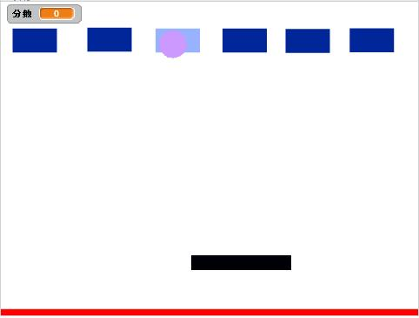
遊戲畫面

Slide 3
舞台

Slide 4
內建背景
使用白色的背景。

Slide 5
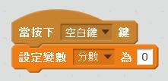
程式碼

Slide 6
角色

Slide 7
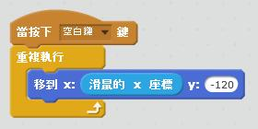
角色一：板子
自製角色

Slide 8
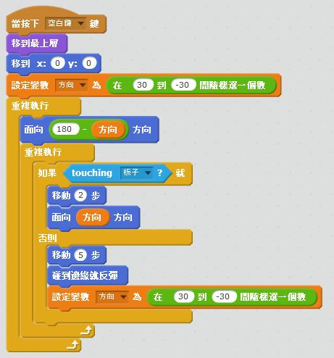
角色二：球
自製角色

Slide 9
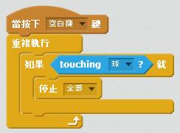
角色三：底線
自製角色

Slide 10
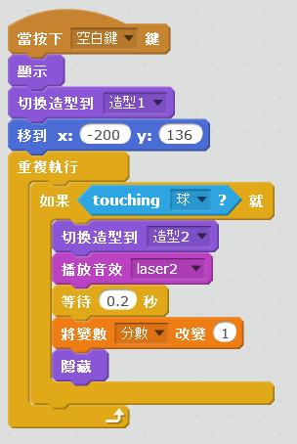
角色四：磚塊1-6
自製角色
依磚塊放置的位置而有所不同
造型一
造型二

